Slide 1

Heart Disease
예측 모델
Machine Learning
Project
AIB_13_안동선
Email : eastsun0509@gmail.com
Github : https://github.com/An-Dongsun/Section2-Project
Notes:
안녕하세요. 안동선입니다.
심장병 예측 프로젝트에 대해서 발표 시작하겠습니다.

Slide 2
01 주제 선정 이유
02 해결하고자 하는 문제
03 데이터 설명
04 문제정의 및 EDA & 가설설정
05 모델제작 및 비교
06 최종모델 소개 및 한계점
CONTENTS
Notes:
오늘 발표는 다음과 다음과 같은 순서로 구성되어 있습니다.

Slide 3
01
주제 선정 이유

Slide 4
1. 주제 선정 이유
한국인의 사망 원인 2위인 심장병은 지속적으로 상승하고 있어서 위험하다. (2010정도 까지 사망원인 2위 였던 뇌혈관질환은 감소하고 있다.)
미국에서도 대부분의 인종의 주요 사망 원인 중 하나이다.(모든 사람에게 위험한 질환이다.)
Notes:
2020년 통계청의 사망원인 통계결과 보고서에 따르면

Slide 5
1. 주제 선정 이유
심장병은 조기에 발견한다면 적절한 관리를 통해 사망확률이 낮아질 수 있는 질병이다.

Slide 6
1. 주제 선정 이유
따라서 심장병을 조기에 발견하고 악영향을 미치는 요인을 감지하고 예방하는 것은 의료에서 매우 중요하다.

Slide 7
02
해결하고자 하는 문제

Slide 8
2. 해결하고자 하는 문제
🎯 Main : 새로운 환자의 설문조사 결과를 바탕으로 심장병의 유무를 예측하는 모델을 만든다.
🎯 Sub : 모델을 해석해서 심장병에 악영향을 미치는 요인과 심장병을 예방하는 요인을 파악한다.
Notes:
새로운 환자의 설문조사 결과를 바탕으로 심장병의 유무를 예측하는 모델을 만들고 모델을 해석해서 심장병에 악영향을 미치는 요인과 심장병을 예방하는 요인을 파악해 보았습니다.

Slide 9
Data collection
Data set 설명
설문 답변 항목(feature) 설명
03
데이터 설명

Slide 10
3. 데이터 설명
💾 Data collection
데이터 출처 : kaggle
Url: https://www.kaggle.com/datasets/kamilpytlak/personal-key-indicators-of-heart-disease

Slide 11
3. 데이터 설명
💾 Data set 설명
2020년 🇺🇸 미국의 CDC에서 진행한 설문조사 결과를 토대로 만들어진 데이터셋이다.
원래 데이터 세트는 거의 300개 변수를 가지고 있는데 18개 변수로 축소된 어느 정도 정제된 데이터 셋이다.
shape = (319796, 18)
Notes:
2020년 미국의 CDC에서 진행한 설문조사 결과를 토대로 만들어진 데이터셋입니다.
원래 데이터 세트는 거의 300개 변수를 가지고 있는데 18개 변수로 축소된 어느 정도 정제된 데이터 셋이며 32만분의 데이터 입니다.

Slide 12
3. 데이터 설명
📋 설문 답변 항목: 질병 여부 (Yes/No)
HeartDisease → 관상 동맥 심장 질환(CHD) 또는 심근 경색증(MI)
Stroke → 뇌졸중이 있습니까?
DiffWalking → 걷거나 계단을 오르는데 심각한 어려움이 있습니까?
Diabetic → 당뇨병이 있습니까? ('Yes', 'No', 'No, borderline diabetes', 'Yes (during pregnancy)')
Asthma → 천식이 있습니까?
KidneyDisease →신장 결석, 방광 감염 또는 요실금을 제외하고 신장 질환이 있다는 말을 들은 적이 있습니까?
SkinCance → 피부암이 있습니까?
Notes:
설문조사 Y/N -> 1/0 으로 처리해주었습니다.

Slide 13
3. 데이터 설명
📋 설문 답변 항목: 성별, 연령, 인종
Sex: 성별 ('Female', 'Male')
AgeCategory → 연령범주 ('18-24', '25-29', '30-34', '35-39', '40-44', '45-49', '50-54', '55-59', '60-64', '65-69', '70-74', '75-79', '80 or older')
Race → 인종 ('White', 'Black', 'Asian', 'American Indian/Alaskan Native', 'Hispanic', 'Other')

Slide 14
3. 데이터 설명
📋 설문 답변 항목: BMI 및 생활 습관
BMI: 체질량 지수(BMI)
Smoking: 당신은 일생 동안 적어도 100개비의 담배를 피웠습니까? (Y/N) [참고: 5갑 = 100개비]
AlcoholDrinking: 과음자(성인 남성은 주당 14잔 이상, 성인 여성은 주당 7잔 이상 음주) (Y/N)
SleepTime : 귀하는 24시간 중 평균 몇 시간의 수면을 취하십니까? (1 ~ 24hr)

Slide 15
3. 데이터 설명
📋 설문 답변 항목: 신체/정신 건강
PhysicalHealth: 귀하의 신체적 질병과 부상을 포함한 신체적 건강을 생각해보면, 지난 30일 동안 귀하의 건강이 좋지 않았던 날은 며칠입니까? (0-30일)
MentalHealth: 귀하의 정신건강을 생각해보면, 지난 30일 동안 귀하의 정신건강이 좋지 않은 날은 며칠입니까? (0-30일)
PhysicalActivity: 지난 30일 동안 정규직 이외의 신체활동이나 운동을 했다. (Y/N)
GenHealth: 일반적으로 당신의 건강은 어떻습니까? ('Excellent', 'Very good', 'Good', 'Fair', 'Poor')

Slide 16
타겟 선정
문제 정의 & 사용한 모델
성능 평가 지표
전처리
EDA 및 가설 설정
04
문제정의 및
EDA & 가설설정

Slide 17
3. 타겟 선정
🎯타겟 선정
HeartDisease : 심장병의 유무

Slide 18
3. 문제 정의 & 사용한 모델
심장병의 유무 파악 → 심장병인지/아닌지 분류 문제
결정트리 모델
랜덤포레스트 모델
XGBoost 모델
LightGBM 모델
+
하이퍼 파라미터 튜닝
가장 성능이 좋은 모델 선택
Notes:
심장병의 유무를 파악해서 심장병인지/아닌지 분류 하는 문제입니다.
여러가지 모델을 하이퍼 파라미터 튜닝을 해서 성능을 끌어 올린 후 비교해서 가장 성능이 좋은 모델을 선택할 것입니다.

Slide 19
3. 성능 평가 지표
성능평가 지표 : f1_score
정밀도(Precision) VS 재현율(Recall)
심장병이 아니라고 예측했는데 실제로 심장병인 경우 → 치명적이다!
심장병이라고 예측했는데 실제로는 심장병이 아닌 경우 → 추가 검사를 통해 정정하면 된다.
재현율이 높으면 1번이 감소하고 2번이 증가한다.
정밀도가 높으면 1번이 증가하고 2번이 감소한다.
따라서 심장병의 유무를 판별하는 모델은 정밀도보다 재현율(Recall) 이 높아야 한다!

Slide 20
3. 전처리
중복된 데이터 제거
맨처음 데이터 : (319795, 18)
중복행 제거 후 : (301717, 18)
제거된 중복행 : 18,078행
→ 여러번 검사받은 사람들의 맨처음 답변 외 제거된 행의 갯수
Notes:
이미 알고있는 데이터로 예측을 하는 경우 정답을 알고 문제를 푸는것과 같기 때문에 제거해 주었습니다.

Slide 21
3. 전처리
이상치 제거
BMI 수치에 이상치가 존재하여
상위 99.5% 이상의 수치에 대해서
제거해 주었다.

Slide 22
3. 전처리
BMI 수치 범위에 따라 나눠주기
사진 출처 : http://www.hanhodaily.com/news/articleView.html?idxno=48226
Notes:
BMI 수치를 범위에 따라서 나눠주었습니다.

Slide 23
3. 전처리 & 가설설정
가설1. BMI 수치가 높을수록 심장병일 확률이 높을 것이다.
사진 출처 : http://www.hanhodaily.com/news/articleView.html?idxno=48226
Notes:
비만도를 나타내는 지표이므로 BMI 지표가 높을수록 심장병이 걸릴 확률이 높을 것이라고 예상해서
가설1. BMI 수치가 높을수록 심장병일 확률이 높을 것이다.

Slide 24
3. EDA 및 가설설정
가설1. BMI 수치가 높을수록 심장병일 확률이 높을 것이다.
심장병이 있는 경우
심장병이 없는 경우
Notes:
하지만 둘의 분포의 유의미한 차이가 없는 것을 확인했습니다.

Slide 25
3. EDA 및 가설설정
가설 2. 나이가 많을수록 심장병의 확률이 높을 것이다.

Slide 26
3. EDA 및 가설설정
나이에 따른 심장병, 신장병, 피부암 확률이 높아지는 것을 확인했다.
Notes:
심장병, 피부암, 신장병 모두 나이가 들수록 걸릴 확률이 높아진다.
피부암 항목은 제거해 주었다.

Slide 27
3. EDA 및 가설설정
성별에 따른 심장병 확률 가설 3. 남성이 여성보다 심장병이 걸릴 확률이 높을 것이다.
6.91%
11.87%
Notes:
배경 지식을 바탕으로 남성이 여성보다 심장병으로 많이 죽는 다는 것을 알고 있었다.
* 성별에 따른 심장병 확률 가설 3. 남성이 여성보다 심장병이 걸릴 확률이 높을 것이다.
분석결과 남성이 2배정도 위험한 것을 확인했다.

Slide 28
3. EDA 및 가설설정
담배를 100개피(5갑) 이상 피운 것과 심장병의 상관관계
가설4. 담배를 피운 경우 심장병일 확률이 높을 것이다.
6.39%
12.41%
Notes:
담배가 심혈관계 질환을 유발한다는 것을 알고 있어
* 가설4. 담배를 피운 경우 심장병일 확률이 높을 것으로 예상하고 분석을 진행했다. 분석결과 담배를 5갑 이상 핀 경우 심장병의 확률이 2배 증가했다.

Slide 29
3. EDA 및 가설설정
심장병의 유무에 따른 걷기 불편함
가설 5.걷기 불편한 경우 심장병일 확률이 높을 것이다.
심장병 있음
심장병 없음
Notes:
걷거나 계단을 오를 때 불편함이 있는 사람은 운동을 하지 못하게 되고 심폐기능이 떨어집니다.
* 가설 5.걷기 불편한 경우 심장병일 확률이 높을 것으로 예상하고 분석을 진행했습니다.
분석결과 심장병이 있는 사람들이 걷거나 계단을 오를 때 불편함이 있는 사람의 비율이 높았습니다.

Slide 30
3. EDA & 전처리
상관계수 + EDA →심장병과 관련이 낮은 항목 제거
SleepTime
AlcoholDrinking
PhysicalActivity
Notes:
상관계수를 구해서 심장병과 통계적으로 유의미한 관련이 없다고 판단한 항목은 제거해 주었습니다.

Slide 31
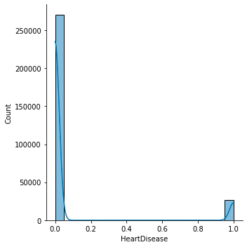
3.타겟의 분포에 대한 EDA
타겟의 분포
0(No) : 91.07%
1(Yes) : 8.93%
Notes:
타겟의 분포가 한쪽으로 치우쳐진 불균형 데이터여서 이것을 해결하기 위해서 3가지 방법을 시도했습니다.

Slide 32
가중치만 이용한 모델
업샘플링 이용한 모델
언더 샘플링과 가중치를 이용한 모델
최종 모델 선택
05
모델 제작 및 비교

Slide 33
5. 모델 제작 및 비교
기준모델, 결정 트리 모델, 랜덤 포레스트 모델, XGBoost 모델, LightGBM 모델 → 각 방법당 4가지 모델을 만들고 성능을 비교(기준모델은 성능의 하한점) → RandomSerchCV를 사용해서 하이퍼 파라미터 튜닝을 거친 모델 → 각 방법의 최고의 성능을 내는 모델 선택
모든 모델은 파이프라인을 이용해서 데이터 누수가 발생하지 않았다.
10-fold 교차검증 시행 → 무작위 데이터가 들어와도 성능 유지 여부 확인
동일한 테스트 세트를 이용해서 최종 성능 비교
Notes:
기준모델은 모든 결과를 심장병이 없다고 예측하는 모델로 성능의 하한점을 설정하기 위해서 비교대상을 만든 것입니다.

Slide 34
5. 모델 제작 및 비교
가중치만 이용한 모델
타겟의 비율이 30:70이 넘어가는 데이터에서 사용
0(No) : 91.07%
1(Yes) : 8.93% →심장병인 데이터에 가중치를 주고 학습 진행
Notes:
데이터 불균형 문제를 해결하기 위해서 타겟인 심장병 데이터에 가중치를 주고 학습했습니다.

Slide 35
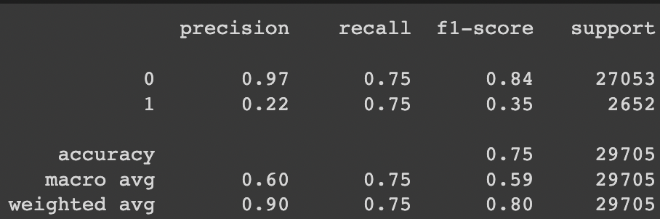
5. 모델 제작 및 비교
가중치만 이용한 모델
LightGBM 모델
f1_score | 값
평균값 | 0.347608608547763
표준편차 | 0.00192117566457246
테스트 정확도 | 0.74735
logloss : | 0.467738776972333
Notes:
가중치만 이용해서 만들 모델 4가지 중 LihgtGBM모델의 성능이 가장 뛰어났다.

Slide 36
5. 모델 제작 및 비교
2. 오버 샘플링을 이용한 모델
SMOTE(Synthetic Minority Over-sampling Technique) 방법 사용
SMOTE 는 낮은 비율 클래스 데이터들의 최근접 이웃을 이용하여 새로운 데이터를 생성합니다.
Notes:
방법 설명 후
학습 데이터와 테스트 데이터를 분리한 후 오버 샘플링을 했어야 했는데 전체 데이터를 오버샘플링 하고 학습을 진행해서 데이터 누수가 발생했던 모델입니다.

Slide 37
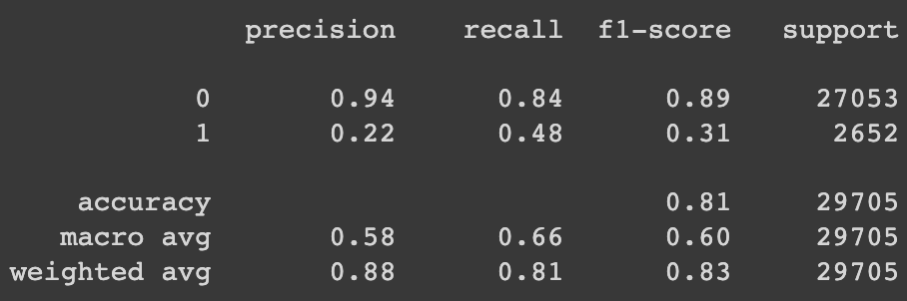
5. 모델 제작 및 비교
2. 오버 샘플링을 이용한 모델
랜덤 포레스트 모델
f1_score | 값
평균값 | 0.878300029792833
표준편차 | 0.00146233715810259
테스트 정확도 | 0.805015990573977
logloss : | 0.400024574541091
Notes:
버 샘플링을 이용한 모델 4가지중
랜덤포레스트 모델과 XGBoost모델의 성능이 거의 비슷하게 나왔으나 속도가 더 빠른 랜덤포레스트 모델을 선정했습니다.

Slide 38
5. 모델 제작 및 비교
3. 언더 샘플링 + 가중치를 이용한 모델
Neighbourhood Cleaning Rule 이용 → 소수 클래스 주변의 다수 클래스 데이터는 사라진다.
Notes:
방법 설명 후
이를 통해 데이터의 손실을 최소화 하면서 성능을 끌어올렸습니다.

Slide 39
5. 모델 제작 및 비교
3. 언더 샘플링+가중치 이용한 모델
LightGBM 모델
f1_score | 값
평균값 | 0.483468989619929
표준편차 | 0.0133412368687955
테스트 정확도 | 0.730617741121023
logloss : | 0.572535063108311
Notes:
언더샘플링과 가중치를 이용한 모델 4가지 중 LihgtGBM모델의 성능이 가장 뛰어났습니다.
그리고 세가지 방법중 가장 성능이 우수하게 나왔습니다.

Slide 40
모델의 코드 및 하이퍼 파라미터
모델 설명
혼돈 메트릭스와 평가 지표
feature 중요도 설명
PDP를 통한 가설 확인
SHAP을 이용한 가상 시나리오
모델의 한계점
06
최종모델 소개 및 한계점

Slide 41
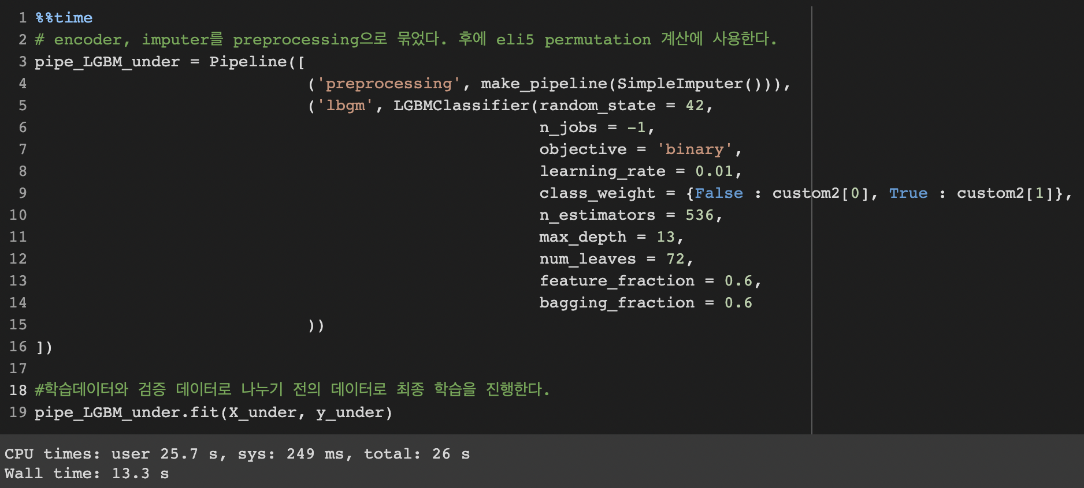
6. 최종모델 의 코드 및 하이퍼 파라미터
Notes:
최종 모델의 하이퍼 파라미터 값들입니다.

Slide 42
6. 최종모델 설명
언더 샘플링 + 가중치를 이용해서 만든 LightGBM 모델
RandomSerchCV를 이용해서 하이퍼파라미터 튜닝을 해서 최고의 성능을 낼 수 있게 조정
심장병일 확률을 잘 맞추는 모델

Slide 43
6. 혼돈 메트릭스와 평가지표
튜닝 전 합 : 10,080
튜닝 후 합 : 10,547
Notes:
왼쪽이 하이퍼파라미터 튜닝 전 , 오른쪽이 후입니다.
심장병인 사람을 잘 분류하게 되었지만 심장병이 아닌 사람도 심장병이라고 분류하는 경우가 증가했습니다.
총 검사해야 하는 사람의 수가 467명 늘었습니다. → 1.6% 증가로 그렇게 큰 수는 아닙니다.
이것을 성능 지표를 통해 살펴보면 다음과 같습니다.

Slide 44
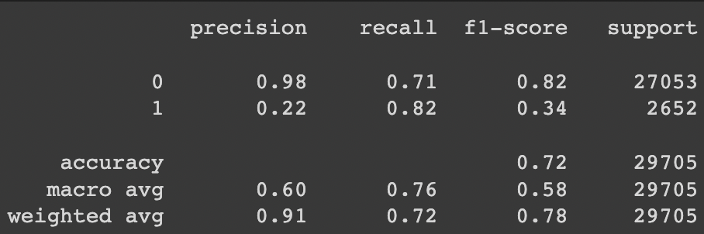
6. 혼돈 메트릭스와 평가지표
튜닝 전
f1_score | 값
평균값 | 0.483468989619929
표준편차 | 0.0133412368687955
테스트 정확도 | 0.730617741121023
logloss : | 0.572535063108311
튜닝 후
f1_score | 값
평균값 | 0.475012074188828
표준편차 | 0.0122605926321148
테스트 정확도 | 0.718161925601751
logloss : | 0.574616827532569
Notes:
이렇게 재현율이 올라간 대신 정밀도가 떨어진 모습을 확인했습니다.

Slide 45
6. feature의 중요도
1위 : 나이
2위: 평균 건강
3위: 성별
4위: 흡연(5갑 이상)
5위 : 당뇨
6위: 걷기 힘든경우
.
.
.
.
.
Notes:
예상했던대로 심장병 발병에 가장 많은 영향을 주는 요소는 나이였습니다.
그리고 성별과 흡연, 걷기 힘듦등의 지표도 중요하게 고려됨을 알 수 있습니다.
마지막으로 평균 건강과 당뇨에 대해서는 예상하지 못했지만 중요하게 고려됨을 알 수 있었습니다.

Slide 46
6. PDP를 이용한 가설 확인
가설1. BMI 수치가 높을수록 심장병일 확률이 높을 것이다. → FALSE

Slide 47
6. PDP를 이용한 가설 확인
가설 2. 나이가 많을수록 심장병일 확률이 높을 것이다. → True

Slide 48
6. PDP를 이용한 가설 확인
가설 3. 남성이 여성보다 심장병이 걸릴 확률이 높을 것이다. → True
Female
Male

Slide 49
6. PDP를 이용한 가설 확인
가설4. 담배를 피운 경우 심장병일 확률이 높을 것이다. → True

Slide 50
6. PDP를 이용한 가설 확인
가설 5.걷기 불편한 경우 심장병일 확률이 높을 것이다. → True

Slide 51
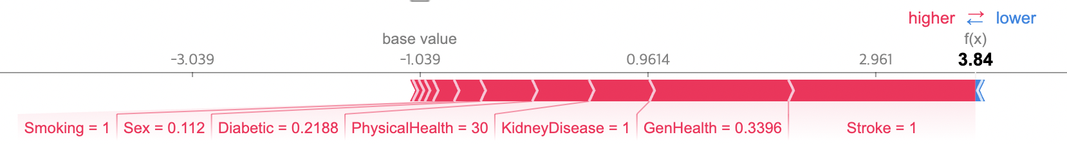
6. 가상 시나리오
심장병이 있다고 예측된 경우 (3.84)
실제로 심장병이 있는 환자이다.
뇌졸증이 가장 크게 영향을 미쳤으며 신장질환, 건강상태, 당뇨병, 담배 등 여러가지 요인들이 고려되어 심장병이 있다고 판단 되었다.

Slide 52
6. 가상 시나리오

Slide 53
6. 가상 시나리오
심장병이 없다고 예측된 경우 (-2.27)
실제로 심장병이 없는 환자이다.
BMI 수치와 MentalHealth가 악영향을 주었다.

Slide 54
6. 가상 시나리오

Slide 55
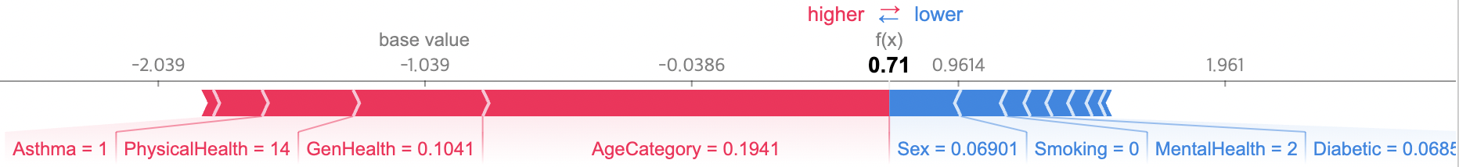
6. 가상 시나리오
심장병이 있다고 예측된 경우 (0.71)
실제는 심장병이 없는 환자이다.
나이, 평균 건강, 육체 건강, 천식이 판단에 고려되었다.
실제로 심장병이 있을 위험이 있기 때문에 추가 검진을 받아보는 것이 좋을 것으로 판단할 수 있다.

Slide 56
6. 가상 시나리오

Slide 57
6. 가상 시나리오
심장병이 없다고 예측된 경우 (- 0.97)
실제는 심장병이 있는 환자이다.
실제로 심장병일 위험이 있기 때문에 추가 검진을 받아보는 것이 좋을 것으로 판단할 수 있다.
이렇게 심장병이 없다고 예측이 되어도 결과를 확인해보고 최종적인 판단을 내려야 한다.

Slide 58
6. 가상 시나리오

Slide 59
6. 모델의 한계점
심장병이 아니지만 심장병이라고 판단하는 경우가 증가했다. → 추가 검사를 통해 정정할 수 있으나 추가 비용이 발생한다.
심장병이지만 심장병이 아니라고 판단하는 경우도 존재한다. →가상 시나리오에서 보여주었듯이 각 환자 별로 의사선생님이 추가적인 판단을 해야 한다. (판단의 도움이 될 수 있다.)

Slide 60
THANK YOU
Email : eastsun0509@gmail.com
Github : https://github.com/An-Dongsun/Section2-Project

